Slide 1
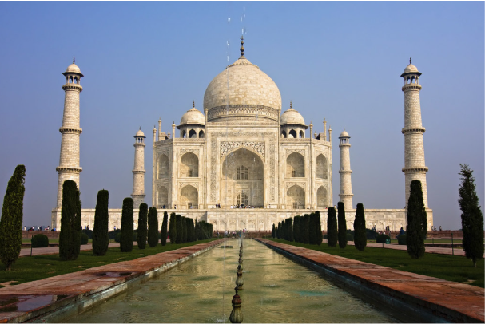
Steckbrief Indien

Slide 2
Steckbrief Indien
Hauptstadt:
New Delhi
bekannte Städte:
Mumbai, Kolkatta, Bengaluru, Jaipur
Währung:
Indische Rupie
bedeutendster Fluss:
Ganges (entspringt im Himalaja)
Nachbarstaaten Indiens:
Pakistan, China (Tibet), Nepal, Bhutan, Myanmar, Bangladesch
Bevölkerung:
mehr als 1,4 Milliarden Menschen (Stand: 2025)
jährliche Bevölkerungszunahme:
rund 13 Millionen Menschen

Slide 3
Hinweise zum Einsatz
Das Tafelbild bezieht sich auf das Thema „Hightech und Armut – Beispiel Indien“ auf den Seiten 50 und 51 im Schulbuch unterwegs 4.
Es kann als Einstieg dienen.
Wir wünschen Ihnen einen erfolgreichen Unterricht!
Impressum
© Österreichischer Bundesverlag Schulbuch GmbH & Co. KG, Wien 2026
Foto: © Erick Nguyen - iStockphoto.com
Quelle: statista.de, United Nations Department of Economic and Social Affairs (UN DESA) (Population Division), 1950 bis 2024 (abgerufen: 1.9.25);
Alle Rechte vorbehalten.
www.oebv.at
Das Werk und seine Teile sind urheberrechtlich geschützt. Der Verlag gewährt das Recht des Downloads und des Einsatzes im Unterricht. Das Herauslösen, Kopieren und Bearbeiten von Daten jeder Art ist untersagt. Das Ausdrucken und Anfertigen von Kopien ist ausschließlich für den eigenen Unterrichts-gebrauch gestattet. Urhebervermerke, Seriennummern sowie sonstige der Programmidentifikation dienende Merkmale dürfen nicht entfernt oder geändert werden. Weder das Werk noch seine Teile dürfen in ein Netzwerk gestellt oder über das Internet weiter verbreitet oder veräußert werden.
Jede Nutzung in anderen als den genannten Fällen bedarf der vorherigen schriftlichen Einwilligung des Verlages.

